Slide 1
شُبُهَاتٌ حَوْلَ السُّنَّة
Dr. Ehab Atta

Slide 2
2- سَيِّد الشُّهَدَاء
3- خُطْبَةُ الوَدَاعِ
1- أَخْلَاقٌ حَمِيدَة
4- شُبُهَاتٌ حَوْلَ السُّنَّة
5- كَلِمَاتٌ عَن العُدْوَان
6- آيات من سورة الحاقة

Slide 3
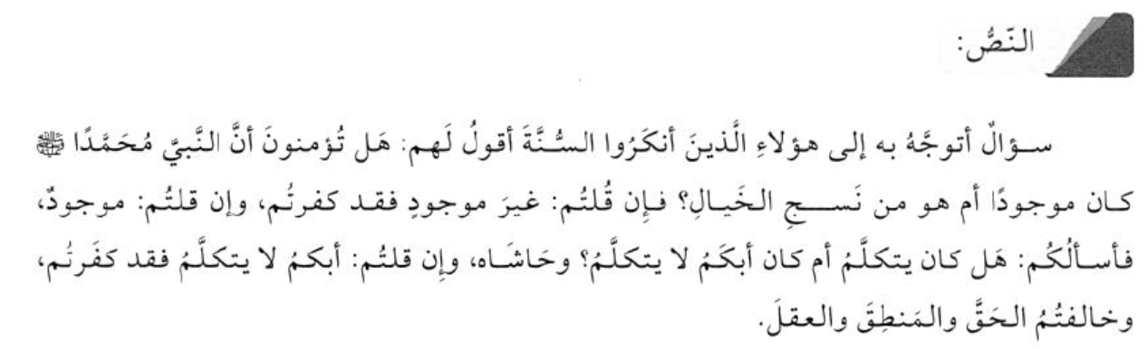

Slide 4
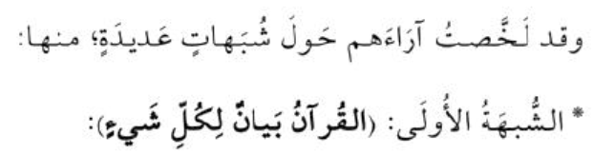

Slide 5
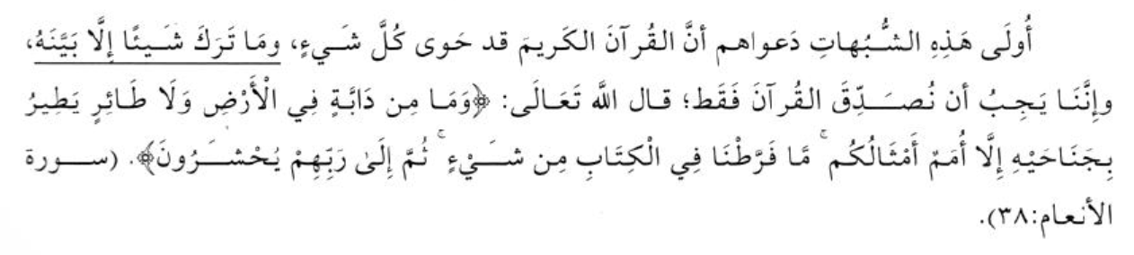

Slide 6
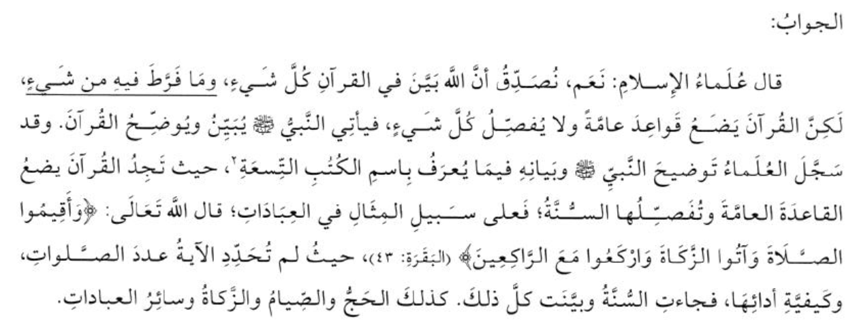

Slide 7


Slide 8
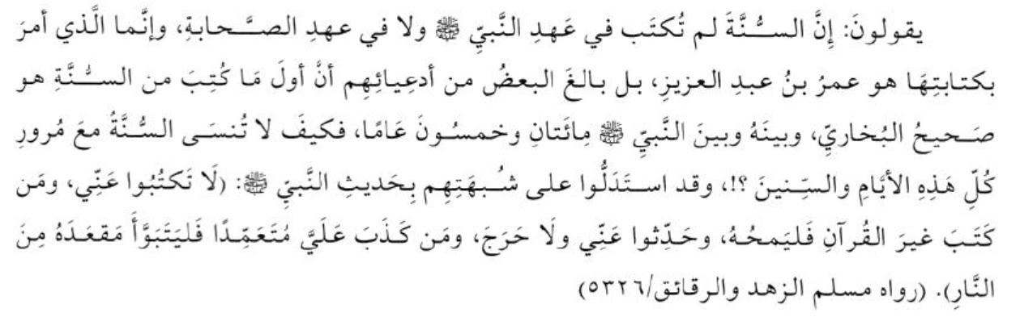

Slide 9
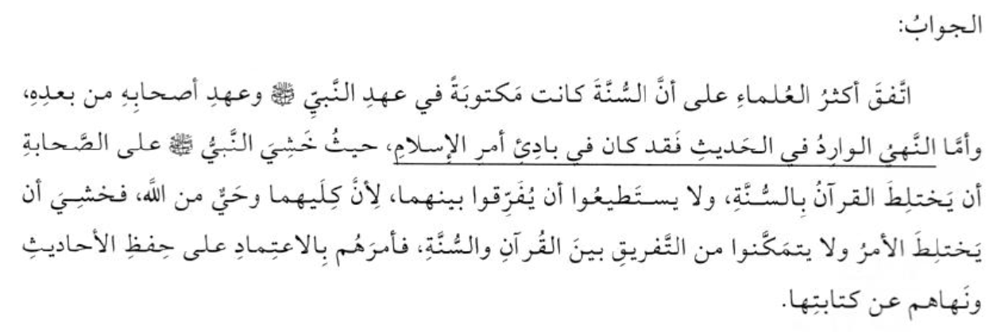

Slide 10
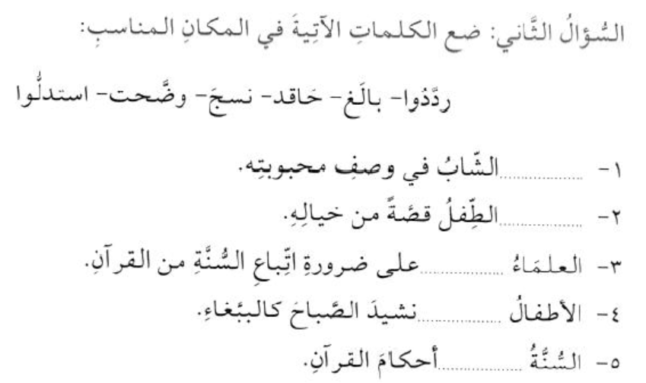

Slide 11
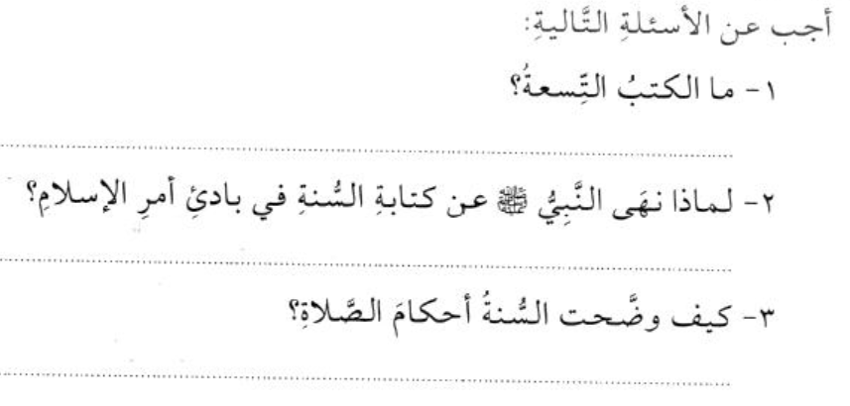

Slide 12
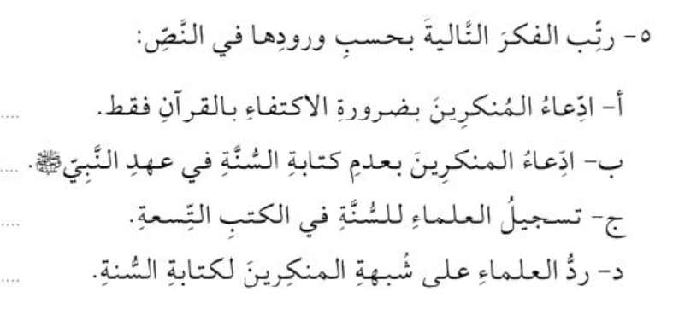

Slide 13


